Slide 1

常用技巧精选（一）

Slide 2
尺取法
反转（开关问题）
弹性碰撞
折半枚举（双向搜索）
坐标离散化
内容提纲

Slide 3
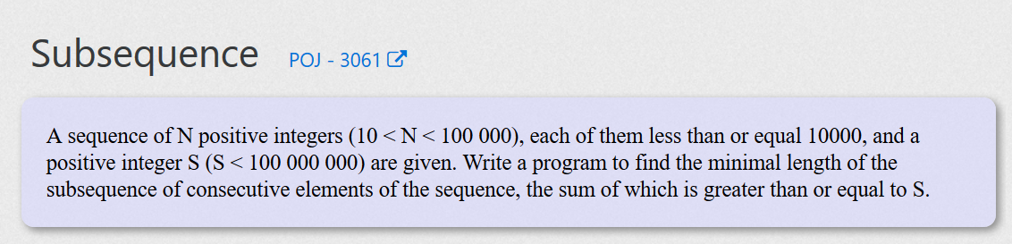
尺取法

Slide 4
尺取法
给定长度为n的数列整数a0,a1,a2,........an-1以及整数S。求出总和不小于S的连续子序列的长度的最小值。如果解不存在，则输出0。
限制条件
10<n<1e5
0<ai<=1e4
S<1e8
输入
n=10 S=15 a={5,1,3,5,10,7,4,9,2,8}
输出
2

Slide 5
尺取法
暴力枚举 O(n^2)
二分搜索O(nlogn)

Slide 6
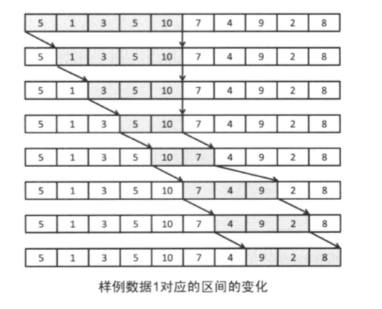
尺取法
区间[s,t)上 a_{s}+a_{s+1}+...+a_{t-1}>=S
a_{s+1}+a_{s+2}+...a_{t'-1}>=S,t'>=t
算法
1.s=t=sum=0;
2.while(sum<S) sum+=a_{t};t++;
3.if(t==n&&sum<S) return error;
else ans=min(ans,t-s);
4. sum-=a_{s};s++; goto 2.

Slide 7
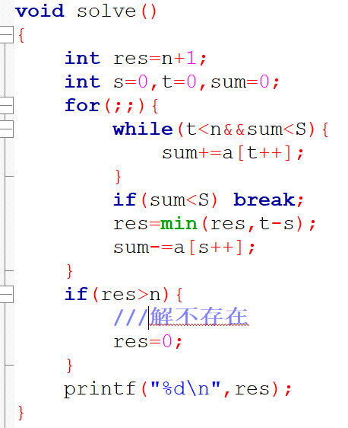
尺取法
反复推进区间的开头和结尾，来求取满足条件的最小区间的方法被称为“尺取法”。

Slide 8
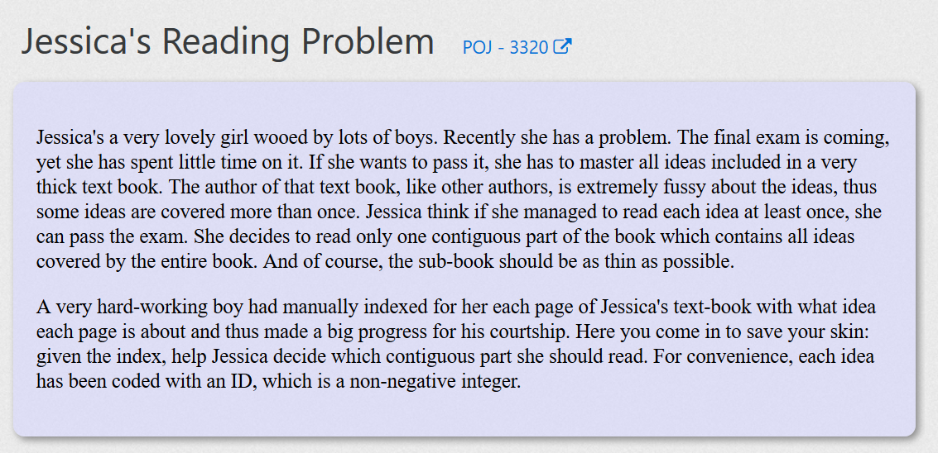
尺取法

Slide 9
尺取法
书本总共有P页，第i页恰好有知识点ai。同一个知识点在书中可能会被多次提到。阅读连续的几页来覆盖所有的知识点。求阅读的最少页数。
限制条件
1<=P<=1e6
输入
p=5 a={1,8,8,8,1}
输出
2

Slide 10
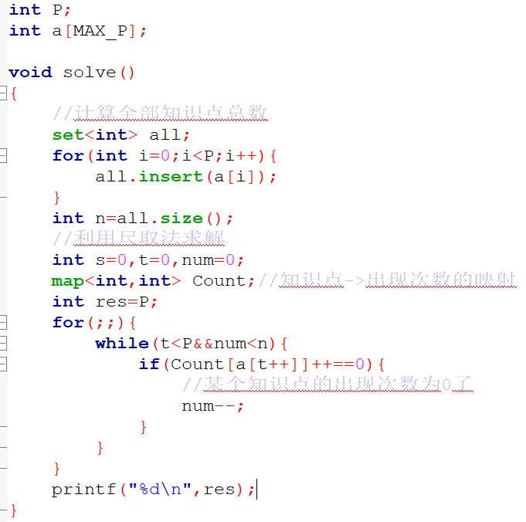
尺取法

Slide 11
尺取法

Slide 12
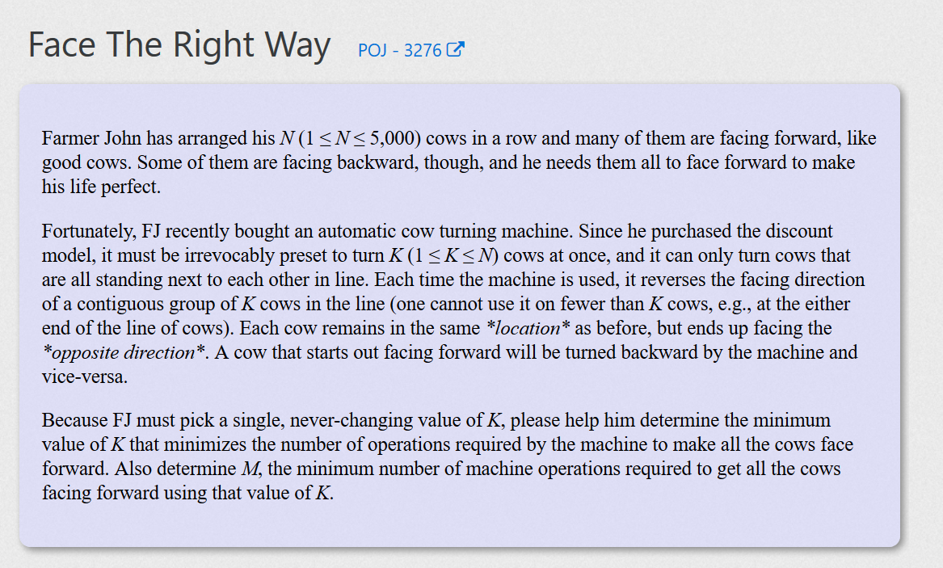
反转（开关问题）

Slide 13
反转（开关问题）
N头牛排成了一列，每头牛面向前或者后。现有一种操作，在定义K后，每一次操作可以使K头连续的牛转向。希望在M次操作后使所有的牛都面向前方。求最小的M，及对应的K。
限制条件
1<=N<=5000
输入
N=7 BBFBFBB
输出
K=3 M=3

Slide 14
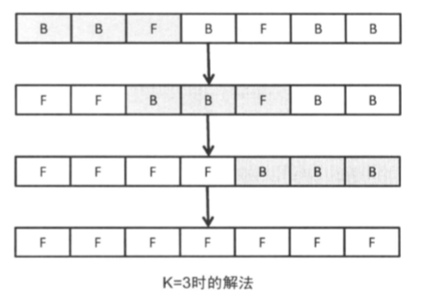
反转（开关问题）
反转操作性质
1.交换顺序对结果无影响
2.两次以上反转多余！
如何确定最小操作次数？
给定K后区间第一头牛是否 需要反转是确定的O(n^3)
如何优化区间反转？
f[i]:[i,i+k-1]区间进行反转为1，否则为0。段->点

Slide 15
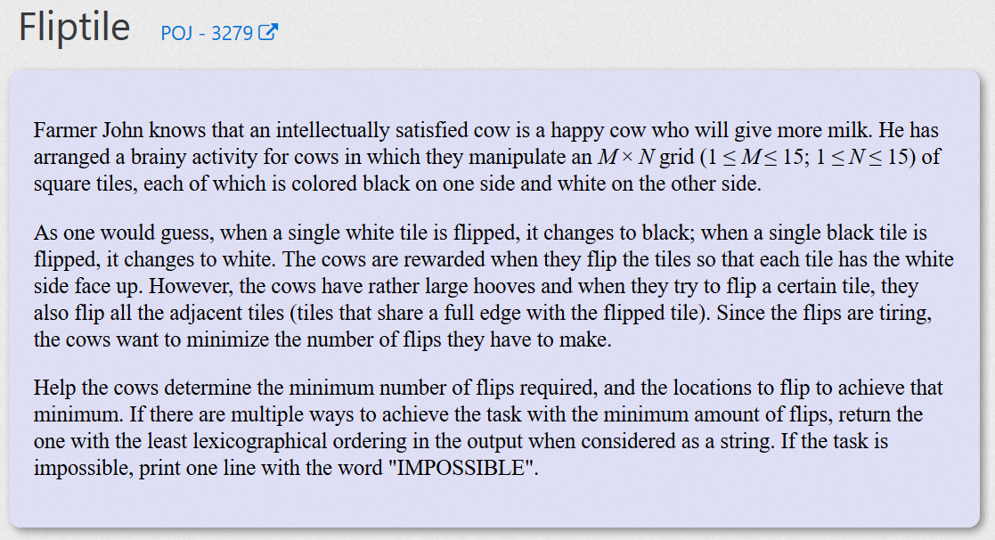
反转（开关问题）

Slide 16
反转（开关问题）
M*N个格子，两面一黑一白。翻转一个格子时，上下左右的格子也会同时被翻转。求出用最小步数将所有格子反转为白色时每个格子的翻转次数。
限制条件
1<M,N<=15
输入 输出
1 0 0 1 0 0 0 0
0 1 1 0 1 0 0 1
0 1 1 0 1 0 0 1
1 0 0 1 0 0 0 0

Slide 17
反转（开关问题）
集合的整数表示
f(s)=∑2^i
空集----------------------------------------- 0
只含有第i个元素------------------------ 1<<i
含有全部n个元素----------------------- (1<<n)-1
判断第i个元素是否属于集合S------ if(s>>i&1)
加入第i个元素--------------------------- S|1<<i
删除第i个元素--------------------------- S&~(1<<i)

Slide 18
反转（开关问题）
翻硬币-计蒜客
描述：
L用硬币玩游戏。他在n*m的矩阵中的每个小格中放一枚硬币，他想将所有的硬币都变成正面向上，但是，他给自己增加一些难度，他只能将整行或者整列的硬币都翻面。他想知道当前的状态是否能通过一系列操作后使得所有硬币正面朝上。
输入：
首先是一个T，代表数据的组数；每组数据的第一行给出一个n和m，代表行数和列数；接下来n行，每行由m个数（0或者1），0表示硬币正面朝上，1表示硬币反面朝上；
数据范围：
n>=1 m>=1 n*m<=1e6

Slide 19
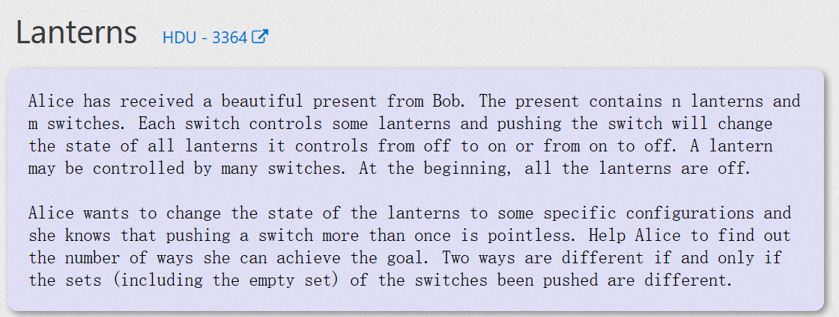
反转（开关问题）

Slide 20
反转（开关问题）
Lanterns-HDU3364
题目大意：
有 N 盏灯，M 个开关，每个开关可以控制多盏灯，每盏灯可以被多盏开关控制。开始每盏灯都是开闭状态，给定每盏灯的最终状态，问有多少种方案可以到达。
高斯消元

Slide 21
反转（开关问题）

Slide 22
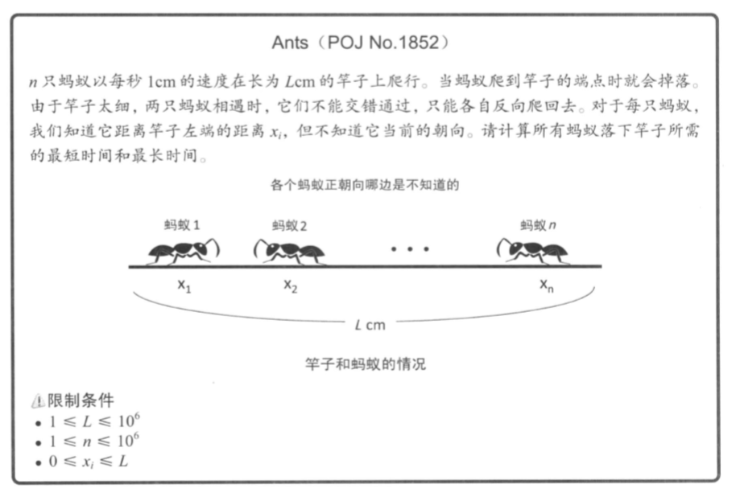
弹性碰撞

Slide 23
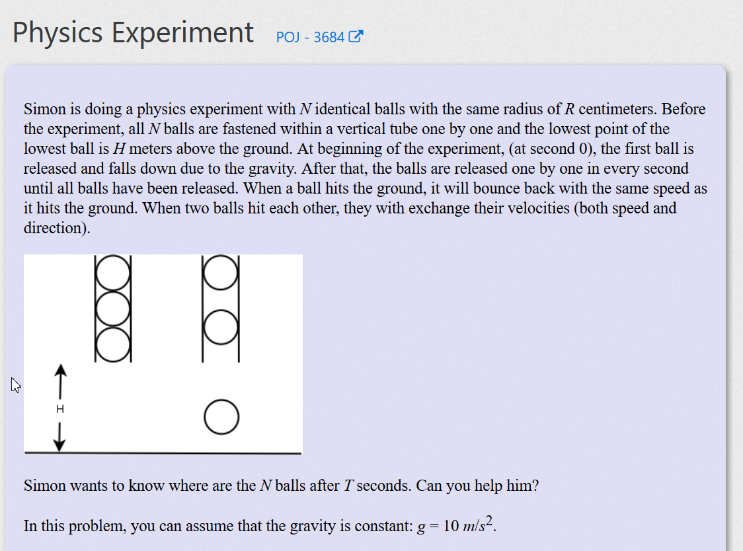
弹性碰撞

Slide 24
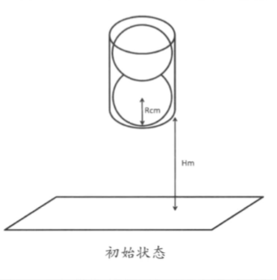
弹性碰撞
N个半径为R厘米的球。在H米高的位置设置一个圆筒，将球垂直放入。实验开始时最下面的球开始掉落，此后每一秒又有一个球掉落。不计空气阻力并假设球与球之间或球与地之间的碰撞是弹性碰撞。求出实验开始后T秒时每个球底端的高度，假设重力加速度为g=10 m/s^2。

Slide 25
弹性碰撞
蚂蚁-计蒜客
问题描述
长为L的圆周上有N只蚂蚁，给出每只蚂蚁的初始位置（相对于0的距离）和移动方向，一旦相遇则掉头，若所有蚂蚁移动距离均为D，第一只蚂蚁的最终位置在哪？
输入描述
对于每组数据：第一行三个整数N(1<=N<=100000), L,D(1<=L,D<=1e9)。接下来N行，第i行两个整数xi, wi，xi表示第i只蚂蚁的初始位置，wi表示第i只蚂蚁的方向，wi=1表示蚂蚁初始移动方向为顺时针，否则逆时针。
输出描述
对于每组数据：用一行输出第一只蚂蚁的最终位置。

Slide 26
弹性碰撞

Slide 27
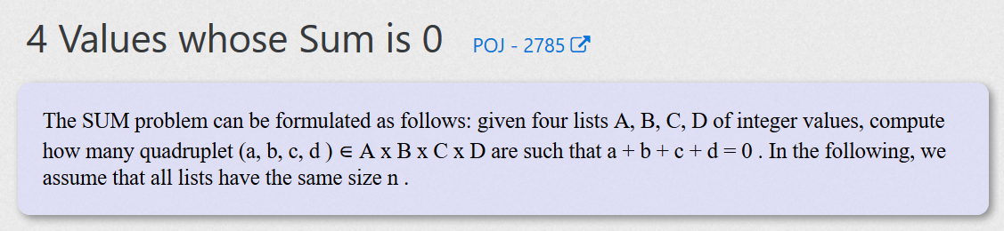
折半枚举

Slide 28
折半枚举
给定各有n个整数的四个数列A,B,C,D。从每个数列中各取一个数，使得四个数的和为0。求出这样的组合的个数。当一个数列中有多个相同的数字时，把他们作为不同的数字看待。
限制条件
1<=n<=4000 |数字的值|<=2^28

Slide 29
折半枚举
A
暴力枚举n^2
B
二分
预处理C、D可能的n^2种方法

Slide 30
折半枚举
超大背包问题-NYOJ 1901
重量和价值分别为wi、vi的n个物品。从这些物品中挑选总重量不超过W的物品，求所有挑选方案中价值总和的最大值。
限制条件
1<=n<=40 1<=wi,vi<=1e15 1<=W<=1e15

Slide 31
折半枚举
枚举前n/2个物品可能的取法
二分
枚举后n/2个物品可能的取法，排序

Slide 32
折半枚举

Slide 33
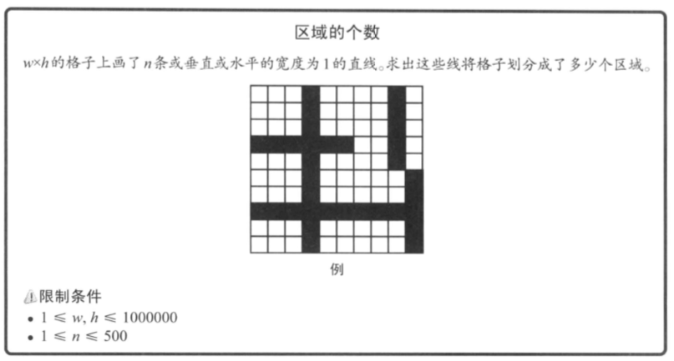
坐标离散化

Slide 34
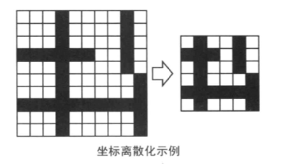
坐标离散化

Slide 35
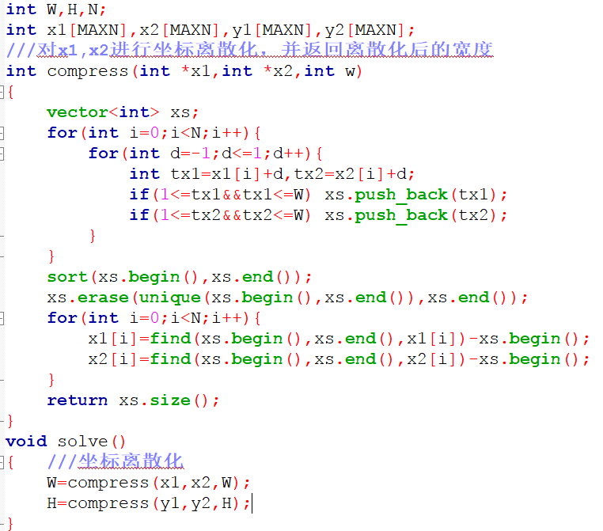
坐标离散化

Slide 36
坐标离散化

Slide 37
T H A N K S

